Slide 1
至尊为国 至信为豪
S U P R E M E T H E C O U N T P Y T O T H E L E T T E R A S A L U X U P Y
南 京 国 豪 生 态 环 境 工 程 有 限 公 司
地 址 ： 南 京 市 雨 花 台 区 经 济 开 发 区 凤 汇 大 道 1 0 号
电 话 ： 0 2 5 - 8 4 4 9 8 6 5 1
AAA资信企业
园林绿化工程专业承包 环保工程专业承包一级
江苏省民营科技企业
城市道路照明工程
市政公用工程总承包二级 钢结构专业承包三级

Slide 2
01 公司简介
01
02 主要业绩
03 招聘岗位
COMPANY PROFILE

Slide 3
企
业概况
南京国豪装饰安装工程股份有限公司
南京国豪生态环境工程有限公司是国豪股份 (股票代码：
832707) 全资子公司，主要经营：生态环境工程、园林工程、绿化 工程、市政工程、建筑工程、城市及道路照明工程、环保工程施工； 工程勘察设计；水电安装；管道安装；水污染治理；土壤污染治理 与修复服务等。
公司扎根于园林文化传统深厚的南京，拥有一批专业过硬、经 验丰富、爱岗敬业的人才队伍，有市政公用工程建造师人数15人， 中高级工程师30余人，各专业技术人员百余人。国豪生态已经成长 为规范、 自律、稳健、扎实的知名品牌公司，在行业中具有相当大 的影响力、竞争力和美誉度。
总经办
子公司
职能中心
事业部
设计中心
分公司
公共装饰事业部
酒店装饰事业部
安装事业部
...
...
南京国豪生态环境工程有限公司

Slide 4
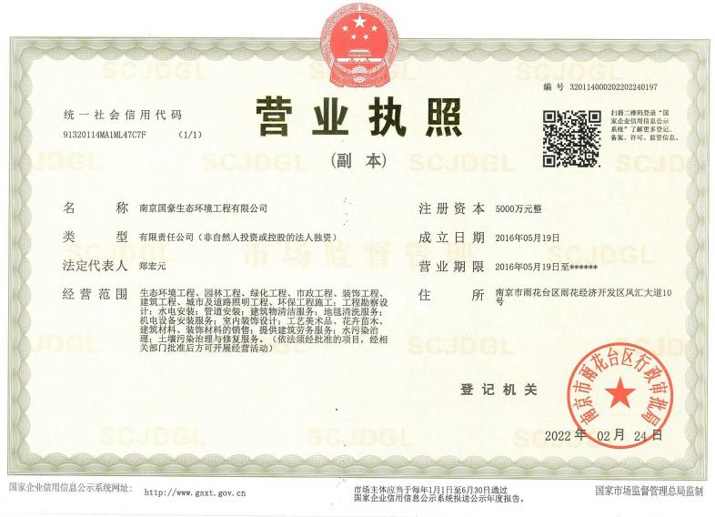
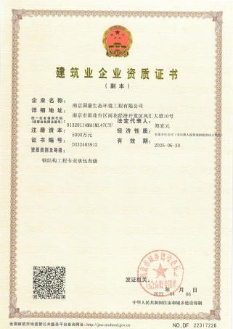
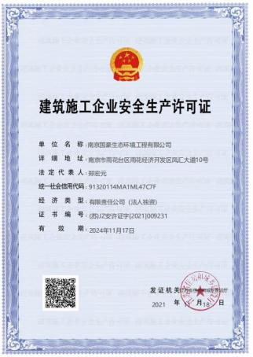
企业证书
企业资质汇总表
资质名称 | 资质等级
环保工程专业承包 | 一级
市政公用工程施工总承包 | 二级
钢结构工程专业承包 | 三级
公路工程施工总承包 | 三级
企业资质
安全生产许可证
营业执照

Slide 5
企业特色——苗圃基地
公司建立健全苗木供应制度。率先成立并完善苗圃基地——金坛区尧塘平安苗木经
营部。
苗圃位于江苏省常州市，面积达1000余亩，经营市面常见苗木品种。在多年的苗木 生产及销售中，积累了丰富的经验，形成了高效的销售网络。本着“品质、信誉、服务 至上”的经营理念和“诚信经营、质优价廉”的服务宗旨,实行“基地加农户、信誉加服 务”的市场体系,“宽厚待人、诚信为本”的经营原则,我们用雄厚的实力,在业界保持着 良好的口碑和声誉。我们会努力开创绿色社会,用质优价廉的产品来回报社会、感恩社会。

Slide 6
业绩一览表
序号 | 工程名称
1. | 市政类
 | 东台市 · 高新区东城大道街景更新改造项目EPC
 | 南京鼓楼智梦园硅巷出新提升工程EPC
 | 黄沙港海岸城大酒店与黄沙港水产品交易市场工程EPC
 | 射阳县新城区人民医院室外附属工程(市政及园林绿化工程)
 | 南京交通大厦市政改造及景观绿化工程
 | 虎踞关21号大院省级机关景观改造工程
 | 雨花开发区医院景观工程
 | 淮安化妆品一条街展示区景观工程
 | 河海大学长荡湖大学科技园(一期)项目总包工程景观绿化工程(在建)
 | 南京审计大学莫愁校区综合改造项目 (在建)
 | 镇江农商银行营业办公楼建设工程总承包EPC(在建)
2. | 酒店地产类
 | 南京河西鱼背海泊滨江K地块市政基础设施及绿化配套工程项目
 | 新际芳庭售楼处室外景观工程
 | 长春雨润星雨华府2号地块四标段景观绿化工程
 | 金茂南京高淳04-05地块项目A区景观工程
 | 南京保利和光晨樾公寓区园林工程
3. | 产业园类
 | 上海临港小镇景观新建项目
 | 国豪公司总部大楼景观工程
 | 雨花经济开发区都市工业示范园市政景观改造工程
 | 麒麟项目室外景观绿化工程
 | 西百客办公大楼景观改造项目
 | 联东U谷南京高新园林景观工程
 | 南通梦百合室外景观工程
4. | 庭院类
 | 宁波银行南京分行私人银行屋顶花园
 | 加洲城别墅 (私家庭院) 工程
 | 金融城屋顶花园景观绿化工程
 | 南京市浦口区楚韵花香景区景观工程
5. | 亮化工程类
 | 月亮湾酒店室外泛光照明工程
6. | 公路类
 | 省道S356浦口西江路至苏皖省界段道路工程(在建)
02
主要业绩
THE MAIN RESULTS

Slide 7
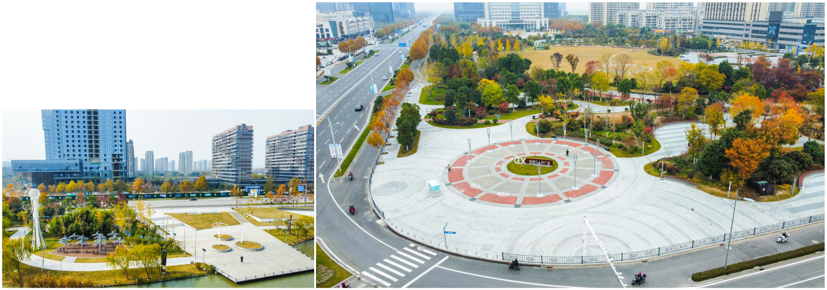
市政类
东台市 ·高新区东城大道街景更新改造项目EPC
建设规模：28000平方米
项目地址：江苏省盐城市东台
项目概况：
项目重点发挥商业中心作用，打造文化品牌，提升城市形象，整体呈现
东台高新区文化街景。
东湖公园鸟瞰图
高新区人民广场

Slide 8
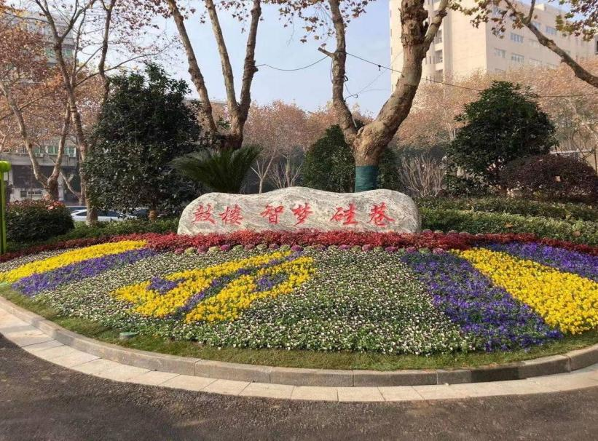
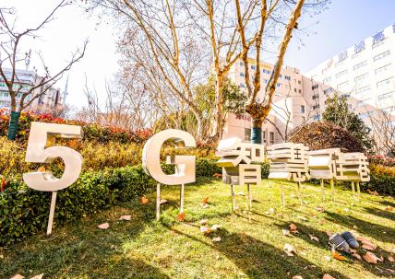
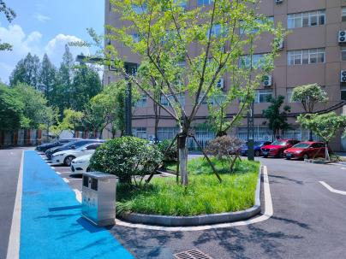
南京鼓楼智梦园硅巷出新提升工程EPC
建设规模：22000平方米
项目地址：江苏省南京市
项目概况：
项目采用“凤栖梧桐，智梦硅巷”的设计理念，为老园区赋予新动能、重塑新形象，借以 激活空间和重构秩序，努力营造开放多元的创新创业生态氛围，构建便捷舒适的空间秩序，力 争把智梦园硅巷打造成具有南京特色的城市硅巷示范标杆。
园内小品
园内道路
园区内景观

Slide 9
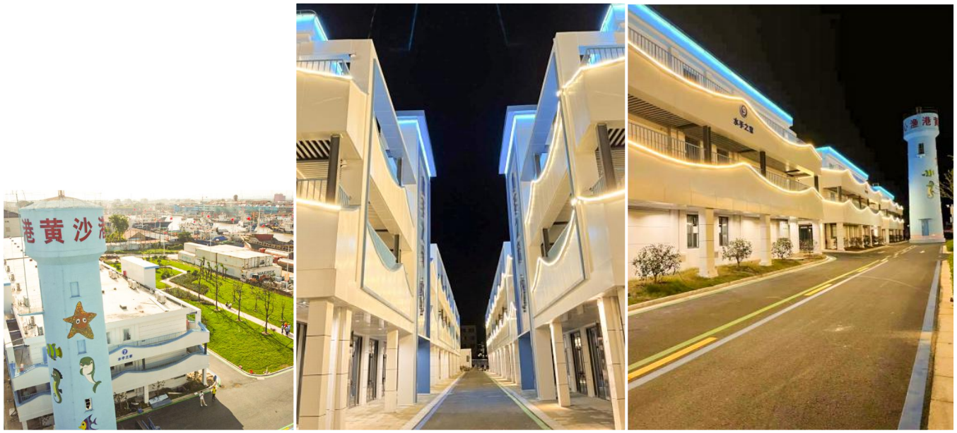
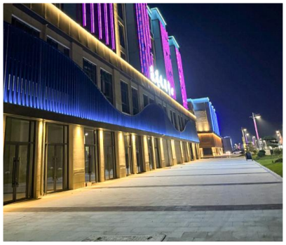
黄沙港海岸城大酒店与黄沙港水产品交易市场EPC
建设规模：53000平方米
项目地址：江苏省盐城市射阳
项目概况：
项目致力于打造江苏沿海中部重要的水产品集散中心，满足功能的同时建成黄海之滨 特色旅游休闲中心。
楼栋夜景
海港明灯
楼栋夜景

Slide 10
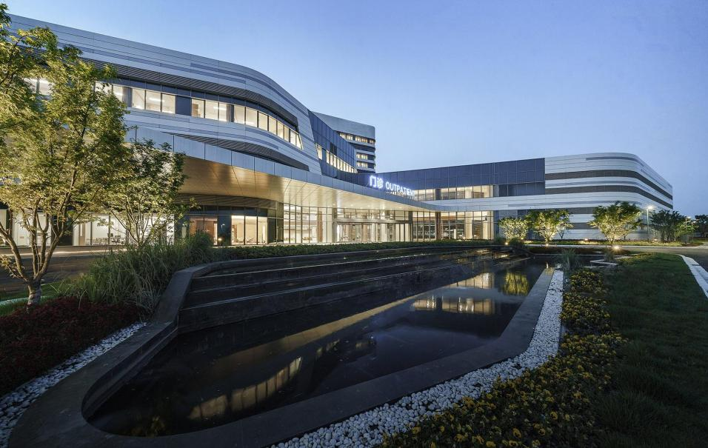
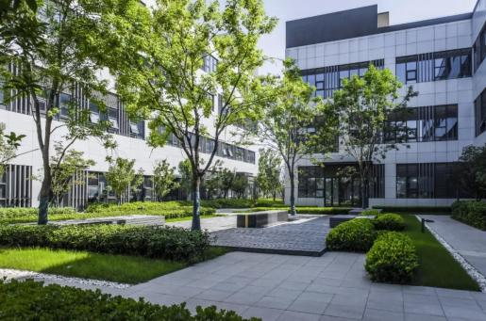
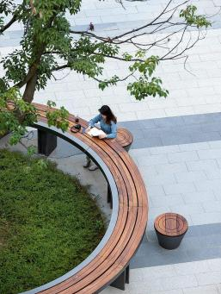
射阳县新城区人民医院室外附属工程(市政及园林绿化工程)
建设规模：120000平方米
项目地址：江苏省盐城市射阳
项目概况：
新城区人民医院是射阳县历史上单体投入最大的建筑综合体，项目致力于打造布局 合理、功能齐全、景观优美的综合型医院，项目内容包括市政道路、景观工程、绿化工 程以及小型构筑物。
景观内庭院
树池坐凳
主入口景观

Slide 11
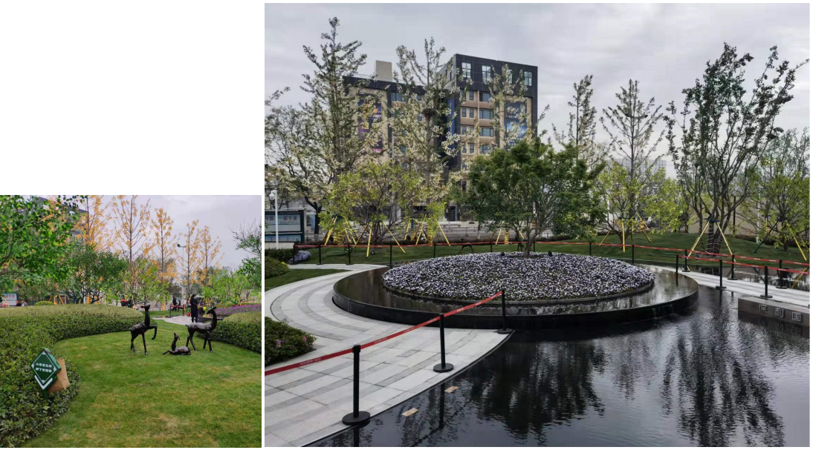
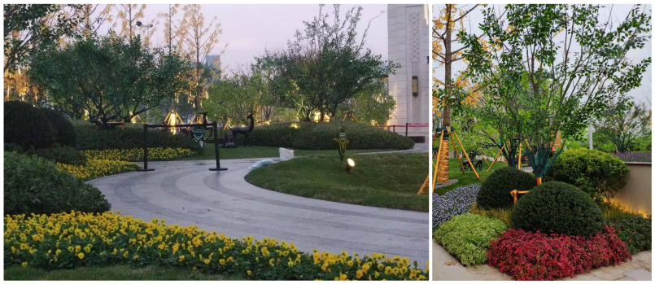
淮安化妆品一条街展示区景观工程
建设规模：2000平方米
项目地址：江苏省淮安市
项目概况：
项目在功能复合的前提下，加强了场地特性的地面景观，做到与周围环境的融合， 不同生态特性的植物“各司其职”外观优美，季相丰富的植物群满足了视觉观赏需要。
入口景观
花镜景观
景观小品
特色水景

Slide 12
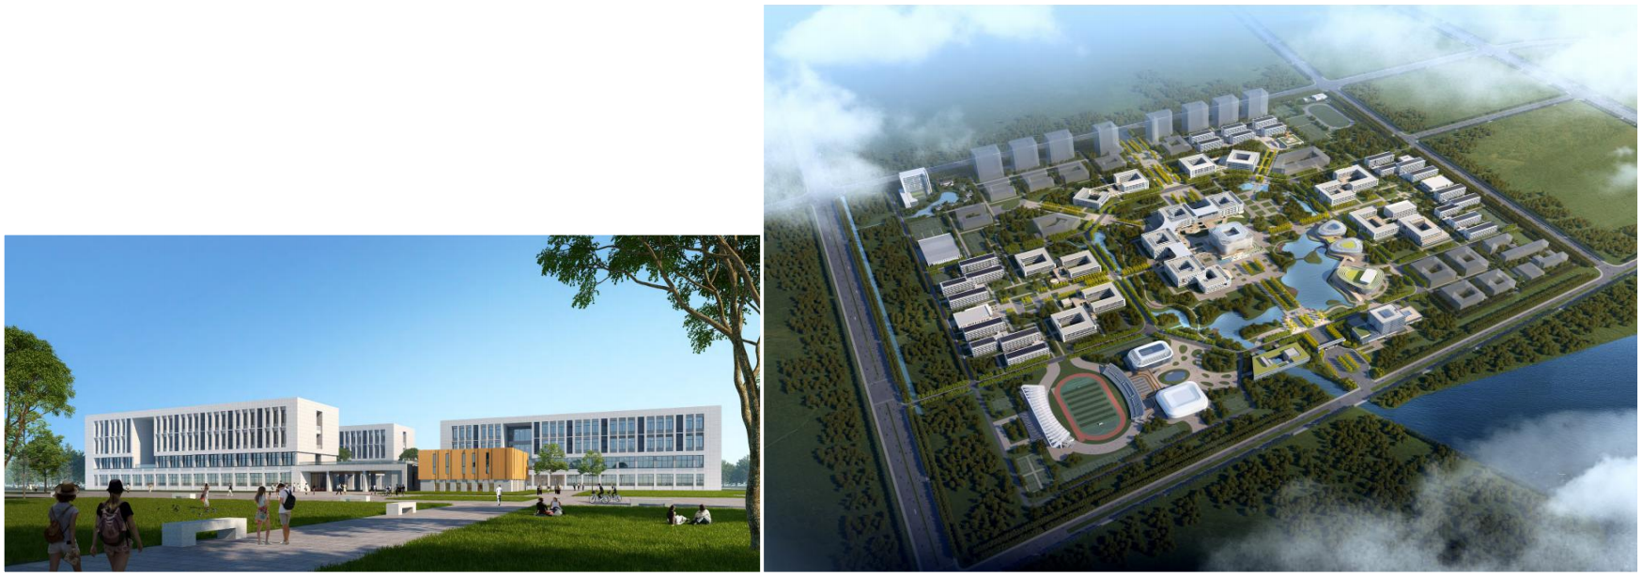
河海大学长荡湖大学科技园(一期)项目总包工程景观绿化工程(在建)
建设规模：项目总建筑面积约 70万平方米
项目地址：江苏省常州市金坛区长荡湖北侧
项目概况：
海大学长荡湖大学科技园 ( 一期) 项目景观绿化，包括校园内铺装及道路、景观小品、园
林绿化等。
研究中心景观
鸟瞰图

Slide 13
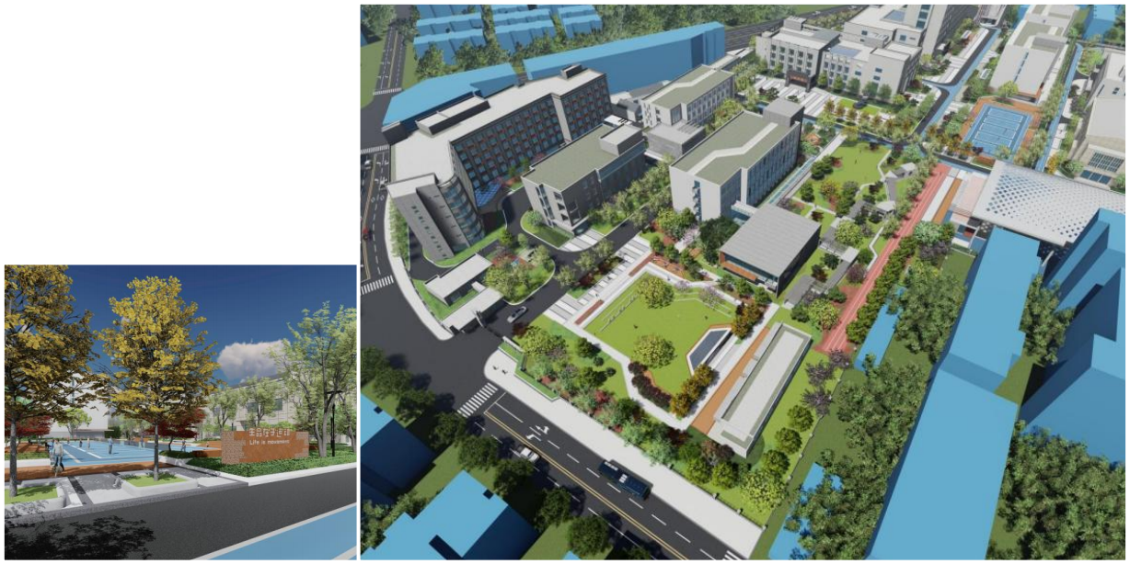
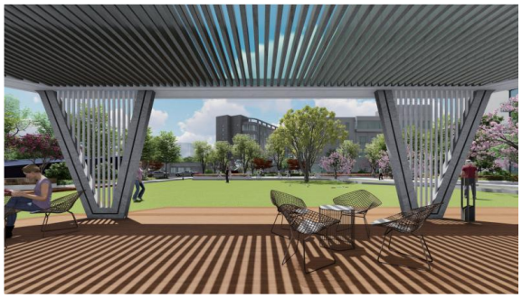
南京审计大学莫愁校区综合改造项目(在建)
建设规模：50000平方米
项目地址：江苏省南京市
项目概况：
该项目包括室外景观、园林绿化、水电管网、消防、配电房等，为学生提供健康向上的校
园环境气氛，保证高质量的学习活动环境和生活交往空间。将传统的“以人为本”理念拓展为 “以人与自然和谐为本”的生态理念，坚持校园生态环境可持续发展。
休闲廊架
运动场LOGO
鸟瞰图

Slide 14
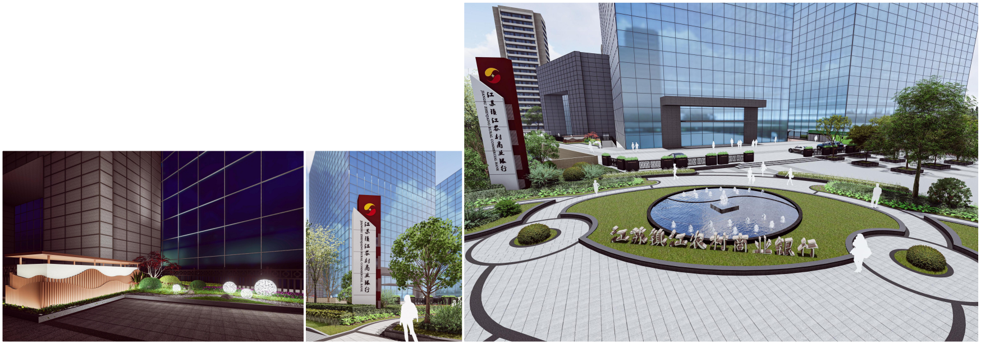
镇江农商银行营业办公楼建设工程总承包EPC(在建)
建设规模：9000平方米
项目地址：江苏省镇江市
项目概况：
该项目作为镇江正负形办公重点，集聚金融办公人才， 旨在打造金融高端商务办公氛围，
成为该区域实施金融服务创新的重要载体。施工范围包括铺装沥青道路工程、绿化及养护工程、 水电安装工程、地下管网工程、小品配套设施安装工程、非机动车棚、精神堡垒、国旗台等。
微景观夜景
精神堡垒
水景小鸟瞰

Slide 15
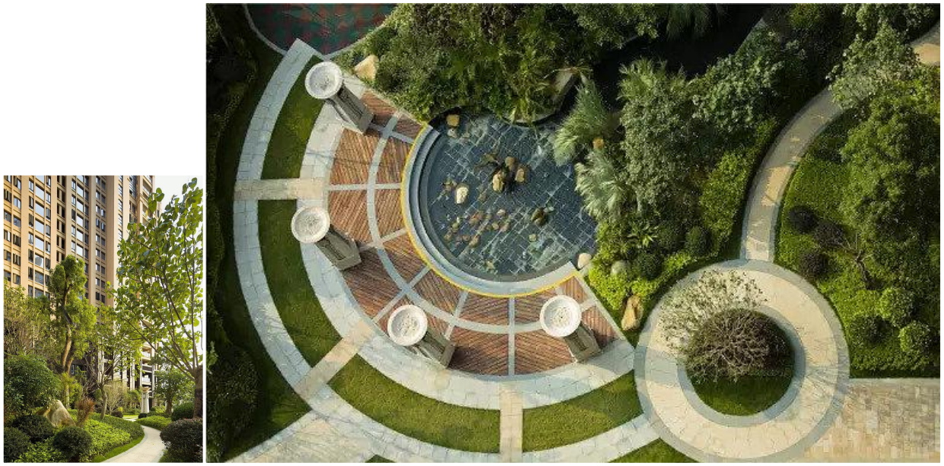
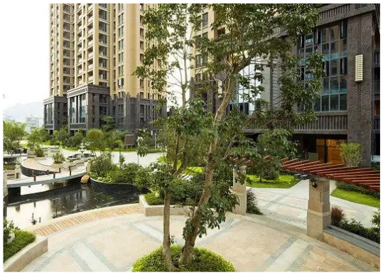
酒店地产类
长春雨润星雨华府2号地块四标段景观绿化工程
建设规模：36577平方米
项目地址：长春市宽城区雨润路777号
项目概况：
包括绿化及养护工程，土方工程、铺装沥青道路工程、小品工程、围墙工程、临时 围挡工程、车库出入口廊架、水电安装工程等。
小区中心景观
园路绿化
小区中心景观

Slide 16
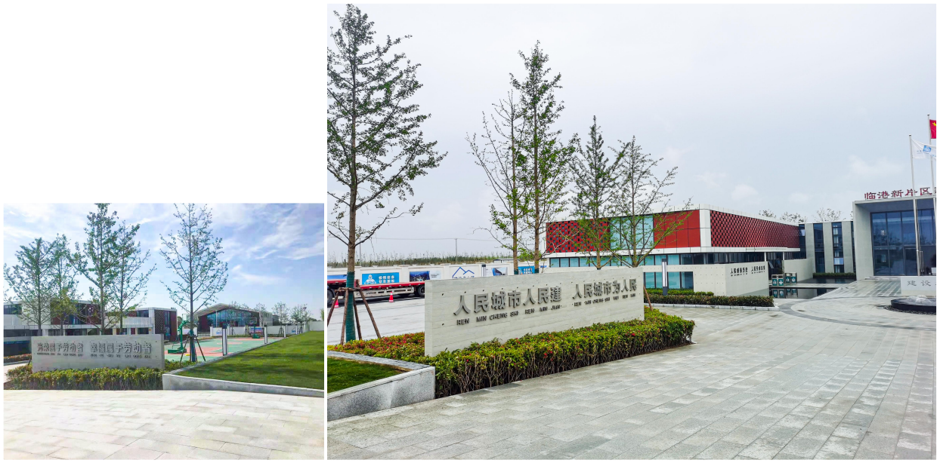
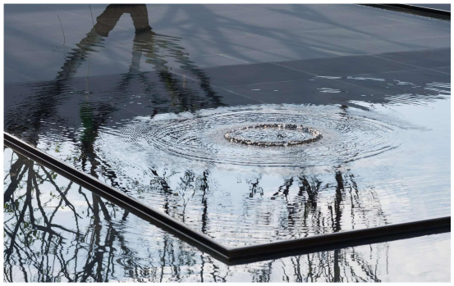
产业园类
上海临港小镇景观新建项目
建设规模：9000平方米
项目地址：上海市
项目概况：
项目景观设计整体呈轴对称式，在满足休闲、集会、展示等功能的同时打造上海临港景观特 色项目。
镂空景墙
楼侧景观
主入 口LOGO

Slide 17
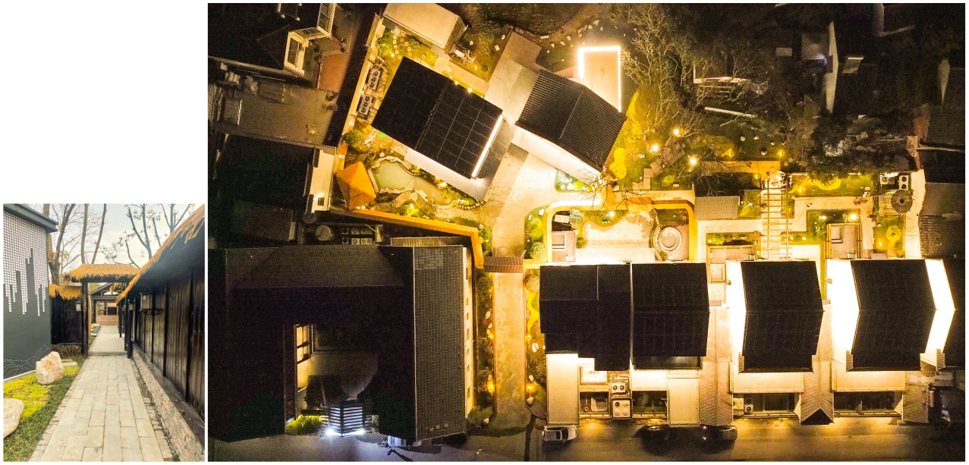
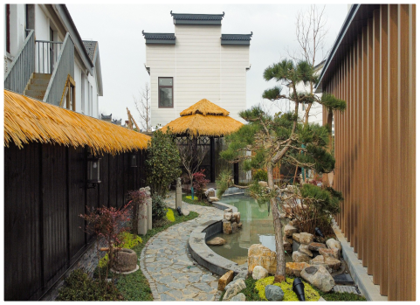
庭院类
南京市浦口区楚韵花香景区景观工程
建设规模：5000平方米
项目地址：江苏省南京市
项目概况：
项目旨在打造一个和主体建筑内空间相吻合的，满足功能前提下的综合性景 观空间。景观定位以诠释禅宗美学意境，树立南京民宿旅游休闲新标杆。
泡池景观
私汤入 口
夜景鸟瞰图

Slide 18
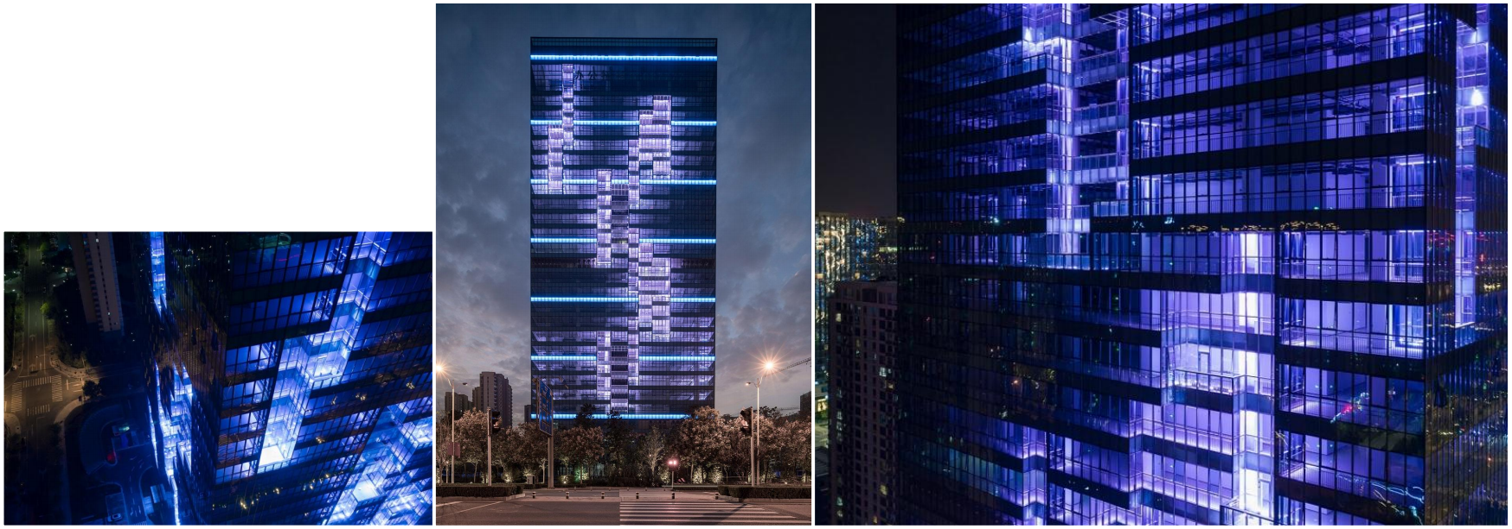
亮化工程类
月亮湾酒店室外泛光照明工程
建设规模：20000平方米
项目地址：江苏省盐城市滨海
项目概况：
项目以造型和美学为出发点，把建筑物和环境展
现的更美丽，不仅用灯光照亮建筑与城市，更让美富
有艺术性。

Slide 19
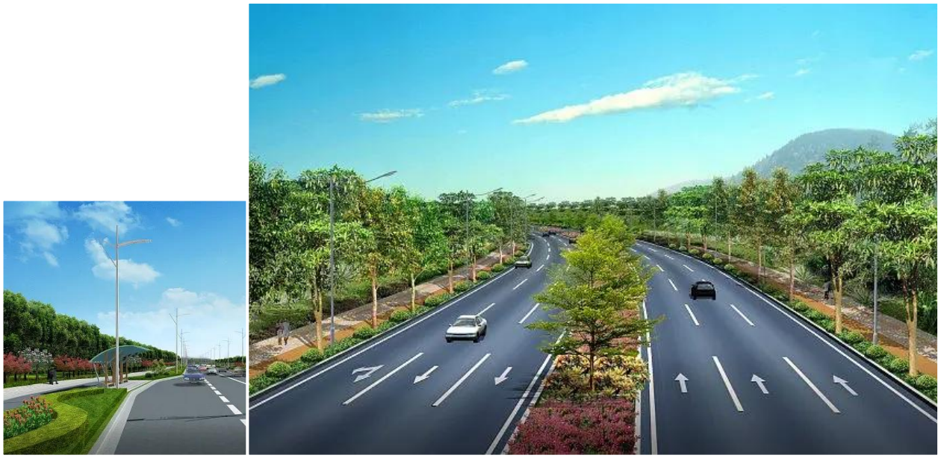
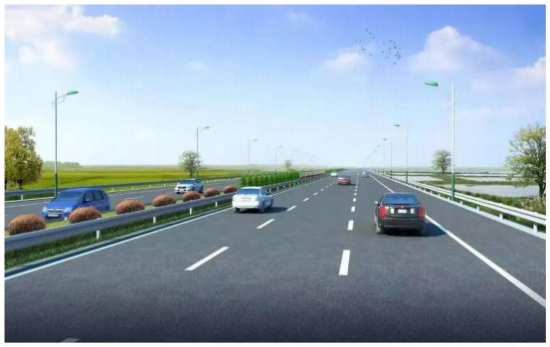
公路类
省道S356浦口西江路至苏皖省界段道路工程(在建)
建设规模：28000平方米
项目地址：江苏省南京市浦 口区 项目概况：
本项目是桥林地区沿江发展的重要交通轴线，同时也是桥林新城与江北中心城、南京市
主城区快速联系的最主要通道。工程内容包括临时道路、挡土墙、路基土方开挖和填筑、特 殊路基处理、雨污水管道施工。

Slide 20
序号 | 岗位 | 办公地点 | 岗位要求
1 | 景观设计师 | 公司总部/各项目所在地 | 1、环艺、园林、等相关专业专科及以上学历； 2、熟练或精通画图软件，以及其他作图和办公软件；3、熟悉工程设计标准和各项要求，了解国家相关行业的规范；
2 | 园林预算员 | 公司总部/各项目所在地 | 1、负责园林工程、亮化安装工程的施工图纸工程量计算、材料计划数量复核、材料结算、成本编制等；劳务清单复核、劳务开标、清标、汇总分析等。
3 | 园林施工员 | 各项目所在地 | 1、制定公共装饰施工现场的施工工艺、材料下单预算等； 2、检查、指导公共装饰施工现场的施工工艺，处理出现的技术问题，保障工程质量达标； 3、跟进、督促施工进度，保障工程的工期；
03
招聘岗位
Recruitment position
薪资待遇：第一年综合年薪7-8万元，每年一次晋升，调薪；
福 利：五险一金、员工宿舍、食堂、班车、餐补、交通补、通讯补、生日礼金等，每年为员工提供免费的健康体检，并组织赛跑、拔河、篮球赛等丰富的员工活动。

Slide 21
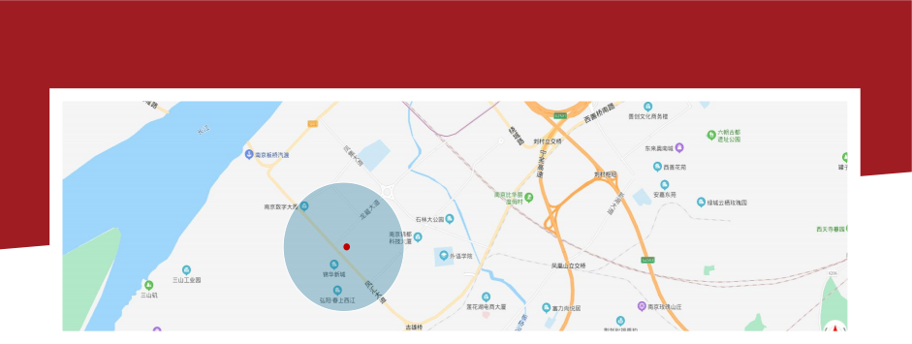
公司坚持“员工以勤奋为本，工程以质量为本，竞争以实力为本，企业以信誉为本”的
企业精神，凭借良好的团队素质、丰富的施工经验、雄厚的技术力量、科学的管理方法和先 进的施工工艺，先后承接了大量的工程项目，在施工过程中严把质量关，注重细节管理与施 工，力争把每个工程都做到精品工程。
CONTACT US
联系我们
南京国豪生态环境工程有限公司
公司地址：江苏省南京市雨花经济开发区凤汇大道10号
公司网站：www.njghgf.com
联 系 人：高经理
联系电话：025-69021618
简历投递邮箱：njghrlzy@163.com

